Slide 1

第 2 章
点、直线和平面的投影

Slide 2
第2章 点、直线和平面的投影
2.1 投影的基本知识
2.2 点的投影
2.3 直线的投影
2.4 平面的投影
2.5 变换投影面法
2.6 直线、平面之间的相对位置

Slide 3

2.6 直线、平面之间的相对位置
基本要求
2.6.1 直线与平面平行 • 两平面平行
2.6.2 直线与平面的交点 • 两平面的交线
2.6.3 直线与平面垂直 • 两平面垂直

Slide 4
基本要求
（一）平行问题
1.熟悉线、面平行，面、面平行的几何条件；
2.熟练掌握线、面平行，面、面平行的投影特性及作图方法。
（二）相交问题
1.熟练掌握线、面相交交点的求法；
2.熟练掌握面、面相交交线的求法；
3.掌握利用重影点判别投影可见性的方法。
（三）垂直问题
1.掌握线面垂直、面面垂直的投影特性及作图方法。

Slide 5
2.6.1 直线与平面平行 • 两平面平行
一、直线与平面平行
几何条件:若平面外的一条直线与平面内的一条直线平行，则该直线与该平面平行。这是解决直线与平面平行作图问题的依据。
有关线、面平行的作图问题有：判别已知线面是否平行；作直线与已知平面平行；包含已知直线作平面与另一已知直线平行。

Slide 6
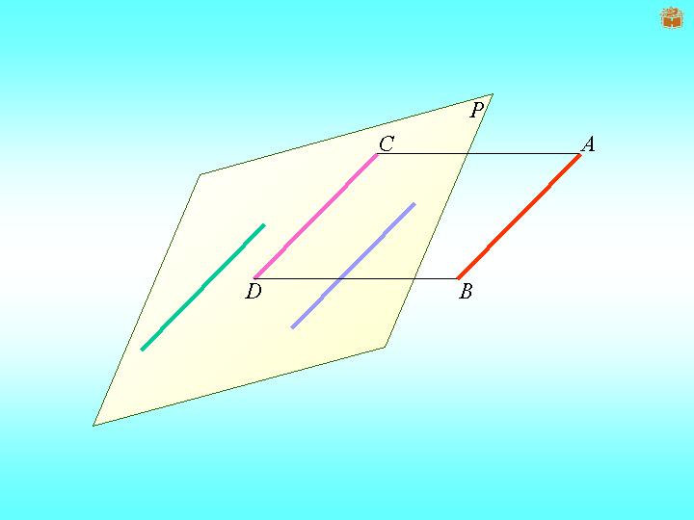
一、直线与平面平行
若一直线平行于属于定平面的一直线，则该直线与平面平行。

Slide 7
例题1：试判断直线 AB 是否平行于定平面
b′
c′
g′
d′
f′
a′
e′
e
f
d
a
g
b
c
结论：直线 AB 不平行于定平面

Slide 8
例题2：试过点 K 作水平线 AB 平行于ΔCDE 平面。
c′
f′
e′
k′
b′
a′
d′
e
a
k
d
b
f
c

Slide 9
2.6.1 直线与平面平行 • 两平面平行
二、平面与平面平行
几何条件：若一个平面内的相交二直线与另一个平面内的相交二直线对应平行，则此两平面平行。这是两平面平行的作图依据。
两面平行的作图问题有：判别两已知平面是否相互平行；过一点作一平面与已知平面平行；已知两平面平行，完成其中一平面的所缺投影。

Slide 10
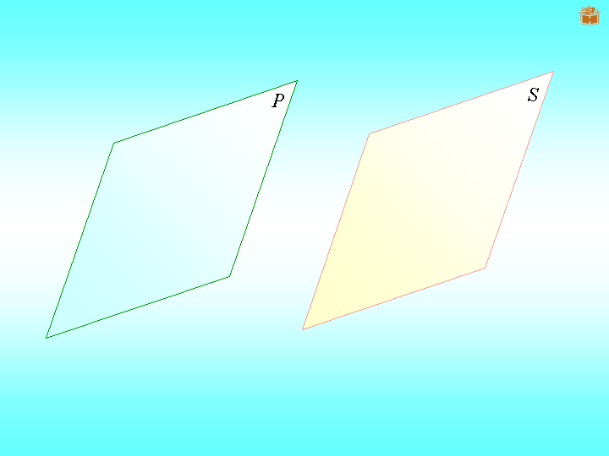
二、两平面平行
B
E
A
D
F
C
若属于一平面的相交两直线对应平行于属于另一平面的相交两直线，则此两平面平行。

Slide 11
例题3：试判断两平面是否平行。
a′
f′
s′
b′
e′
n′
r′
m′
c′
d′
e
c
n
m
a
d
s
r
f
b
结论：两平面平行

Slide 12
例题4：已知定平面由平行两直线 AB 和 CD 给定。试过点 K 作一平面平行于已知平面。
a′
s′
d′
f′
k′
e′
m′
n′
b′
c
r′
c
r
n
e
b
k
d
m
f
s
a

Slide 13
例题5：试判断两平面是否平行。
a′
s′
d′
e′
f′
b′
r′
c′
SH
e
d
s
a
f
c
r
b
PH
结论：因为P_{H}平行S_{H} ，所以两平面平行。

Slide 14
如果两投影面垂直面垂直于同一投影面，则它们有积聚性的投影的夹角，反映两平面的实际夹角。

Slide 15
2.6.2 直线与平面的交点、两平面的交线
直线与平面、平面与平面不平行则必相交。直线与平面相交有交点，交点即在直线上又在平面上，因而交点是直线与平面的共有点。两平面的交线是直线，它是两个平面的共有线。求线面交点、面面交线的实质就是求共有点、共有线的投影。
一、直线与平面相交只有一个交点
二、两平面的交线是直线
三、特殊位置线面相交
四、一般位置平面与特殊位置平面相交
五、一般位置直线与一般位置平面相交
六、一般位置平面与一般位置平面相交

Slide 16
一、直线与平面相交
P
A
K
B
直线与平面相交只有一个交点，它是直线与平面的共有点。

Slide 17
二、平面与平面相交
M
K
L
F
N
两平面的交线是一条直线，这条直线为两平面所共有。

Slide 18
三、特殊位置线面相交
特殊位置线面相交，其交点的投影可利用直线或平面的积聚性投影直接求出。
（1）当直线为一般位置，平面的某个投影具有积聚性时，交点的一个投影为直线与平面积聚性投影的交点，另一个投影可在直线的另一个投影上找到。
（2）当直线的某个投影具有积聚性，平面为一般位置时，交点的一个投影与直线的积聚性投影重合，另一个投影可利用在平面上找点的方法在平面的另一个投影上得到。
直线与特殊位置平面相交
判断直线的可见性
特殊位置直线与一般位置平面相交

Slide 19
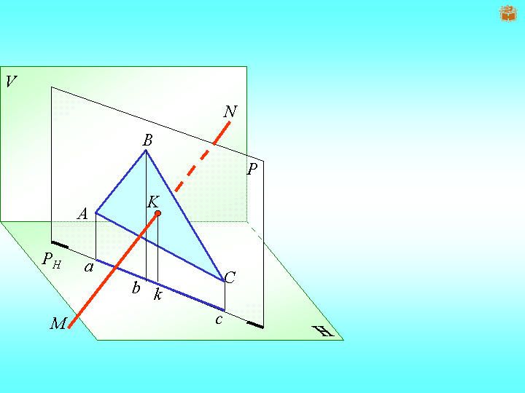
直线与特殊位置平面相交
b′
n′
a′
k′
m′
c′
n
a
k
b
m
c
由于特殊位置平面的某个投影有积聚性，交点可直接求出。

Slide 20
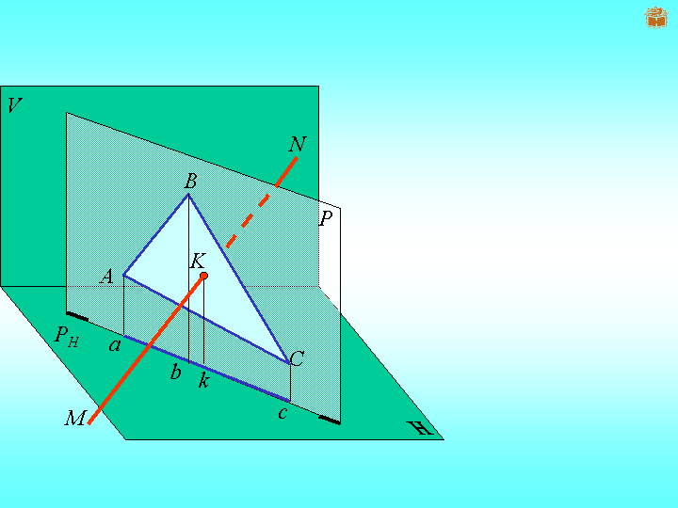
判断直线的可见性
b′
n′
a′
k′
m′
c′
n
a
k
b
m
c
特殊位置线面相交，根据平面的积聚性投影，能直接判别直线的可见性。

Slide 21
求铅垂线EF与一般位置平面△ABC 的交点并判别其可见性。
b′
e′
a′
k'
1'
( )
2'
c′
f′
X
O
a
2
e (f)
c
k
1
b

Slide 22
四、一般位置平面与特殊位置平面相交
求两平面交线的问题可以看作是求两个共有点的问题,由于特殊位置平面的某个投影有积聚性，交线可直接求出。
一般位置平面与特殊位置平面相交
判断平面的可见性

Slide 23
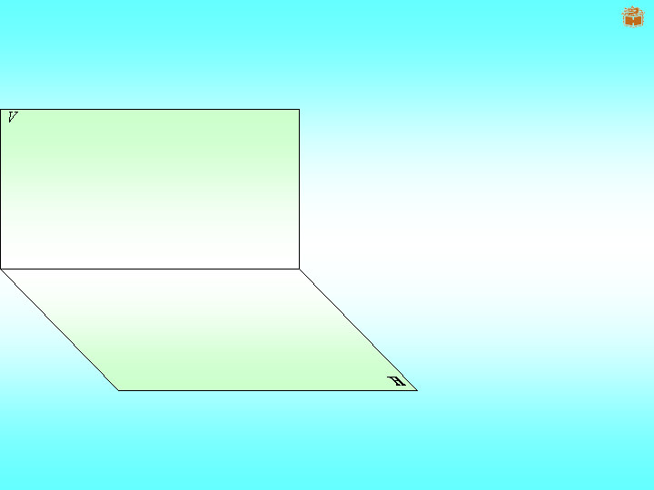
一般位置平面与特殊位置平面相交
b′
m′
k′
f′
l′
M
P
c′
B
a′
n′
K
m
A
L
a
k
b
F
N
m
k
a
f
l
C
l
f
b
c
c
n
P_{H}
n

Slide 24
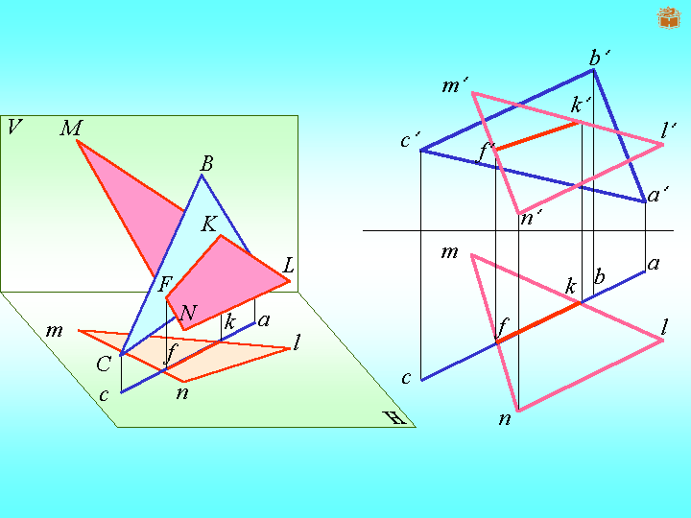
判断平面的可见性
2′ (1′)
1
2

Slide 25
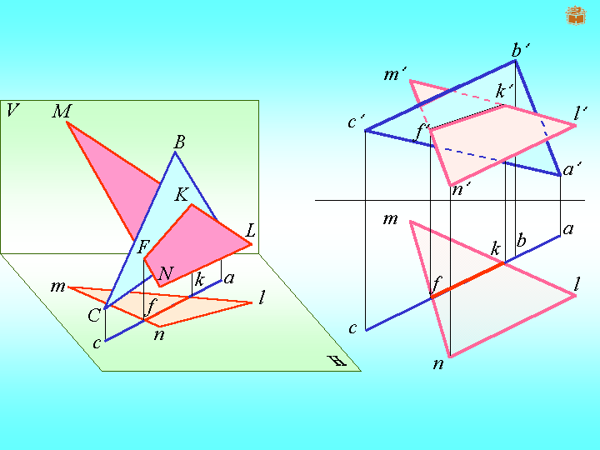
判断平面的可见性
2′ (1′ )
1
2

Slide 26
空间及投影分析
两特殊位置平面相交。
平面ABC与DEF都为正垂面，它们的正面投影都积聚成直线。交线必为一条正垂线，只要求得交线上的一个点便可作出交线的投影。
⑴
f′
a′
b′
e′
●
m′(n′)
c′
d
e
作 图
a
n
●
c
① 求交线
d
② 判别可见性
m
●
能否不用重影点判别？
f
能!
b
从正面投影上可看出，在交线左侧，平面ABC在上，其水平投影可见。
如何判别？
可通过正面投影直观地进行判别。

Slide 27
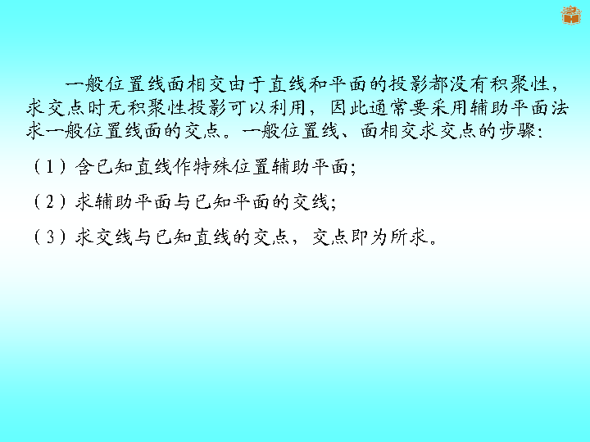



五、一般位置直线与一般位置平面相交
以正垂面为辅助平面求线面交点 示意图
以铅垂面为辅助平面求线面交点 示意图
判别可见性 示意图

Slide 28

以正垂面为辅助平面求线面交点 示意图
Q
M
A
C
B
N
过MN作正垂面Q

Slide 29
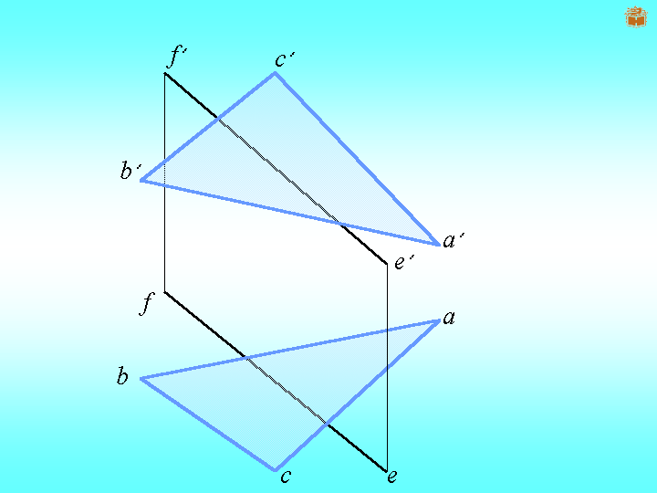
以正垂面为辅助平面求线面交点
Q_{V}
步骤：
1．过EF作正垂平面Q。
1′
k′
2．求Q平面与ΔABC的交线ⅠⅡ。
2′
3．求交线ⅠⅡ与EF的交点K。
2
k
示意图
1

Slide 30
以铅垂面为辅助平面求线面交点 示意图
M
P
A
K
F
E
C
B
N
过MN作铅垂面P

Slide 31
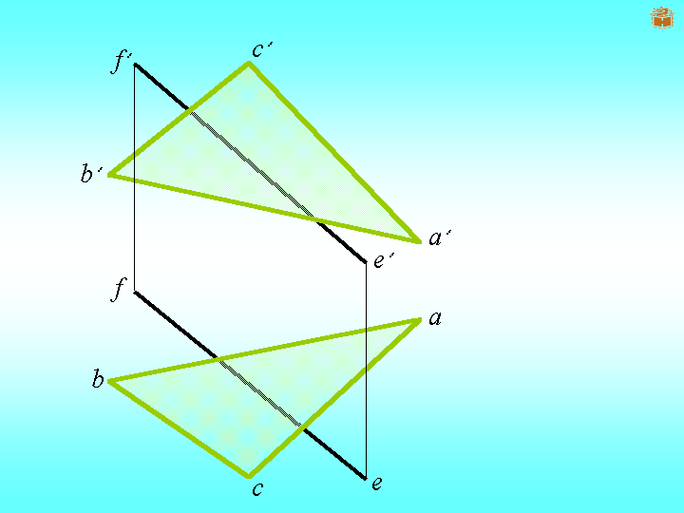
以铅垂面为辅助平面求线面交点。
步骤：
1．过EF作铅垂平面P。
2′
k′
2．求P平面与ΔABC的交线ⅠⅡ。
1′
P_{H}
3．求交线ⅠⅡ与EF的交点K。
1
k
示意图
2

Slide 32
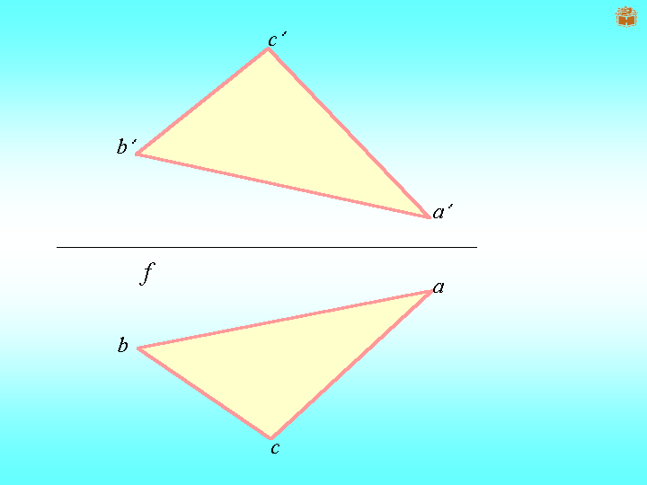
直线EF与Δ ABC相交，判别可见性。
f′
1′
( )
4′
2′
k′
利用重影点判别可见性
3′
e′
2
k
( )
4
3
示意图
1
e

Slide 33
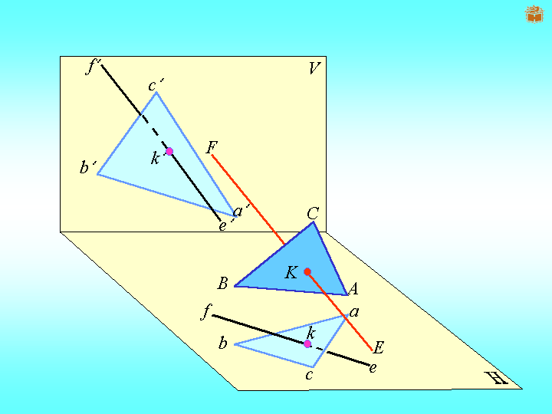
直线EF与平面Δ ABC相交，判别可见性示意图
利用重影点。
判别可见性
1′ (2′)
Ⅱ
Ⅰ
Ⅲ
Ⅳ
3
(4)

Slide 34
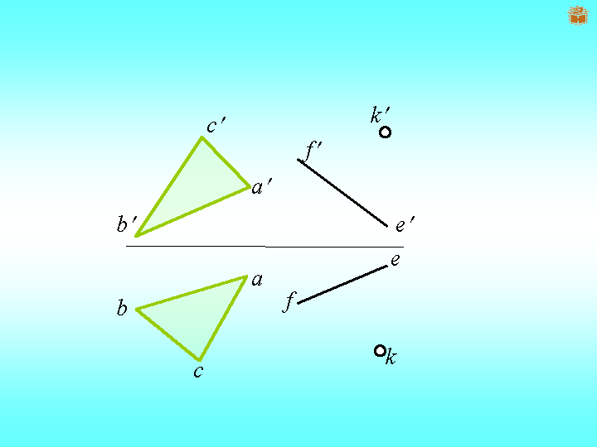

[例题6] 试过K点作一直线平行于已知平面ΔABC，并与直线EF相交 。

Slide 35
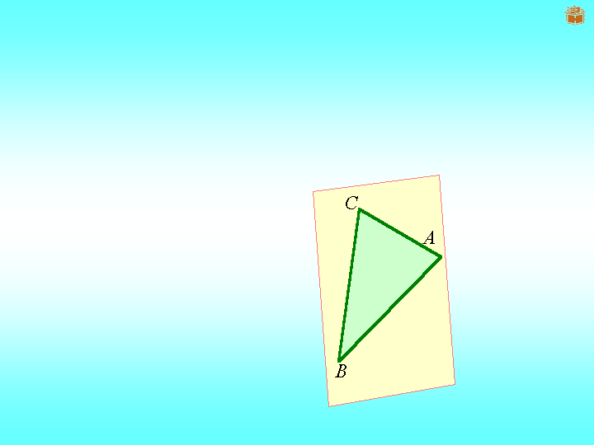

分析
过已知点K作平面P平行于 ABC；直线EF与平面P交于H；连接KH，KH即为所求。
K
F
H
E
P

Slide 36
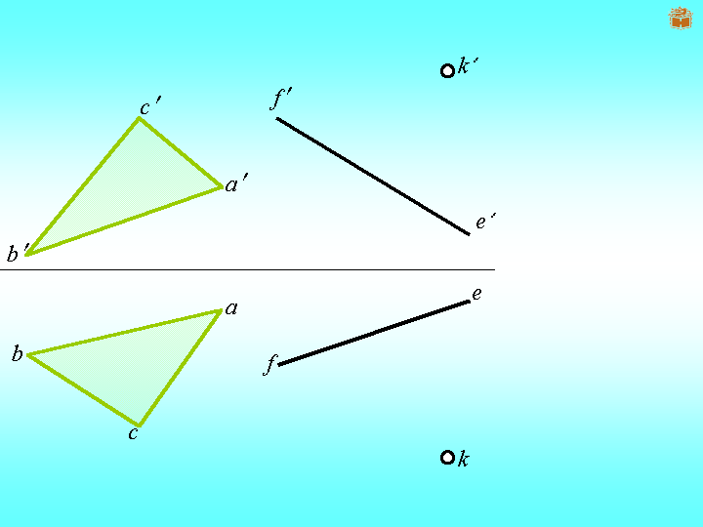
作图
P_{V}
1′
m′
1．过点K作平面KMN// ABC平面。
2′
n′
h′
2．求直线EF与平面KMN的交点H 。
3．连接KH，KH即为所求。
h
n
2
1
m

Slide 37
六、两一般位置平面相交
求两平面交线的问题可以看作是求两个共有点的问题, 因而可利用求一般位置线面交点的方法找出交线上的两个点，将其连线即为两平面的交线。
两一般位置平面相交求交线 示意图
判别可见性
例题6

Slide 38
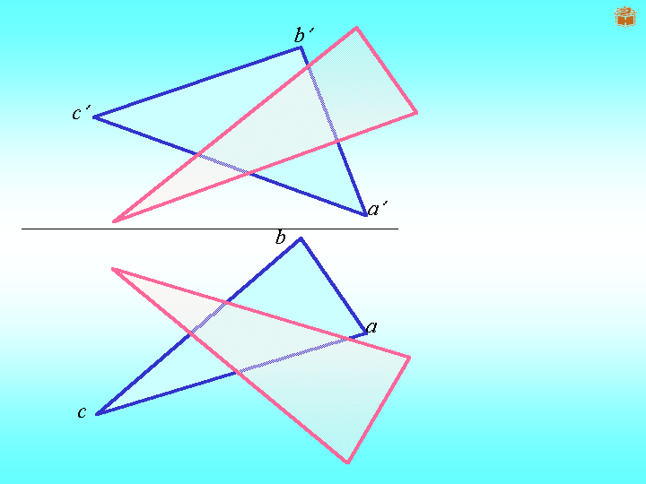
求两平面的交线
P_{V}
n′
2′
两一般位置平面相交，求交线步骤：
1．用求直线与平面交点的方法，作出两平面的两个共有点K、E。
l′
k′
Q_{V}
1′
e
m′
2
m
e
k
l
2．连接两个共有点，画出交线KE。
1
示意图
n

Slide 39
两一般位置平面相交求交线的方法 示意图
B
M
K
A
L
F
N
C
利用求一般位置线面交点的方法找出交线上的两个点，将其连线即为两平面的交线。

Slide 40
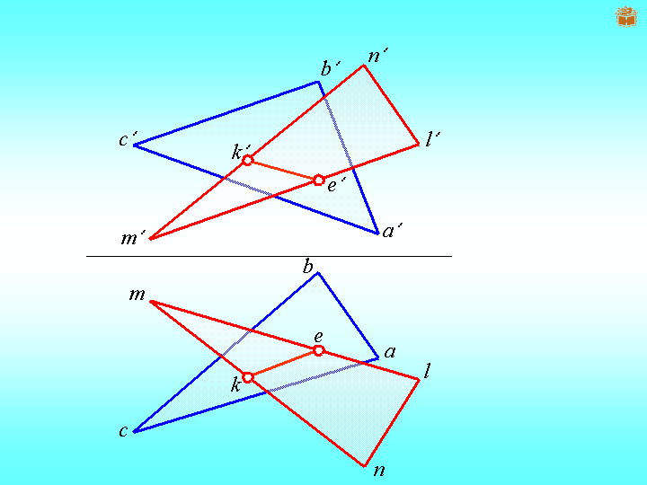
两平面相交，判别可见性
( )
3′
1′ 2′
利用重影点判别可见性
4′
2
( )
3 4
1

Slide 41
END

